Slide 1
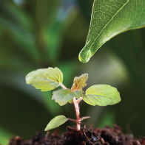

Dermatites prurigineuses :
Un nouveau regard sur la thérapie multimodale
Serge Martinod
Arcanatura
University of Connecticut TIP
1084 Shennecossett Road
Groton CT 06340 USA
serge.martinod@arcanatura.com

Slide 2
Dermatites prurigineuses
Des causes multiples
  Atopie
  Allergie de contact
  Allergie aux piqûres de puces
  Allergie alimentaire
  Ectoparasites : gales…
  Dermatites infectieuses : pyodermite, Malassezia…
Un facteur commun : l’inflammation

Slide 3
Buts du traitement
Eliminer la cause : allergies, infections, parasites, alimentation…
Soulager, éliminer les signes cliniques : anti-inflammatoires stéroïdiens et non stéroïdiens, antihistaminiques, cyclosporine, phytothérapie (cassis, reine des prés…).
Eviter la chronicité : résolution de l’inflammation.
Drainage, detox : extraits glycerinés : pissenlit, artichaut, chardon marie, radis noir, bardane.

Slide 4
L’inflammation en résumé
Endogène : tumeur,
réaction d’hypersensibilité
Stimulus
Exogène : trauma,
pathogène, corps étranger…
Cellules sentinelles :
mastocytes, macrophages, cellules dendritiques
Cellules endothéliales
Médiateurs vaso-actifs
histamine, sérotonine,
prostaglandines, leukotriènes
Cytokines:TNF-α, IL1-β, IL6
Chemokines, métalloprotéinase
Réponse vasculaire
Réponse systémique
Exsudation
Réponse systémique
Neutrophiles

Slide 5
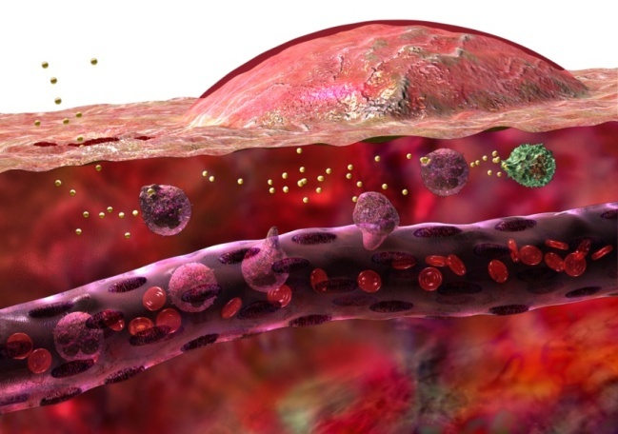
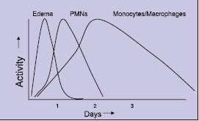
Réaction inflammatoire :
2 phases responsables des signes cliniques suivies d’une résolution
Phase vasculaire :
Augmentation du flot sanguin
Vasodilatation
Augmentation de la perméabilité
des capillaires
Exsudation : plasma + protéines
(complément…)
Phase cellulaire :
Migration des neutrophiles
Phagocytose par les neutrophiles :
destruction du stimulus
Effet secondaire : libération d’enzymes lytiques et de radicaux oxygénés
Phase
vasculaire
Phase
cellulaire
Résolution

Slide 6
Rôle des shampooings
Rôle maintenant bien établi dans la thérapie des dermatites
Rôle mécanique : élimination des allergènes
Hydrater, protéger l’épiderme et sa couche lipidique
  Base lavante douce
  pH neutre
  Agents lubrifiants et humectants
Action anti-inflammatoire locale
Le traitement permet d’exposer chaque cm² de peau à l’action des principes actifs
Ne pas polluer : 10550 ingrédients chimiques entrent dans la composition des produits de soins et d’hygiène : phtalates , parabenes, polyethylène glycol, lauryl ether sulfate, sodium lauryl sulfate, phenoxyethanol,composés ethoxylés…. Tous polluent et sont nocifs à la santé des hommes et des animaux.
Cornéocyte
Enveloppe lipidique
Ciment lipidique intercellulaire
Représentation de la couche cornée illustrant l’importance des lipides

Slide 7
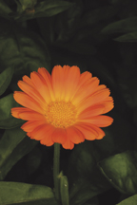
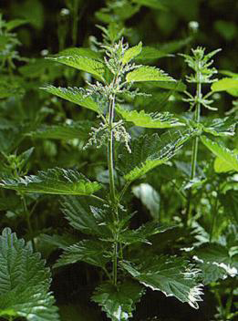
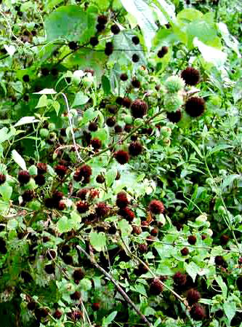
L’action du Shampooing Prurit couvre tous les aspects de l’inflammation
Calendula officinalis
Urtica dioica
Hyptis capitata
Triterpénoïdes
  effets anti-inflammatoires démontrés
Flavonoïdes
  inhibition in vitro de la lipoxygénase
  prévention de la formation de
  leucotriènes
Extraits totaux
  inhibition de la production des
  cytokinines pro-inflammatoires IL-1
  et TNF-α in vitro
  Inhibition des métalloprotéinases
  Action anti-oxidante
Flavonoïdes (quercétine)
  prévention de la dégranulation des
  mastocytes
  inhibition des lipoxygénase et
  phosphatase A2
Extraits totaux
  inhibition de la production des
  cytokinines pro-inflammatoires IL-1
  et TNF-α in vitro
  effets antalgiques
Triterpénoïdes
Acide rosmarinique
  activité anti-inflammatoire démontrée
  inhibition in vitro de la cyclooxygénase
  activité antihistaminique
Extraits totaux (Hyptis pectinata)
  effet antalgique

Slide 8
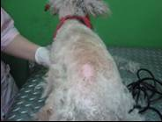
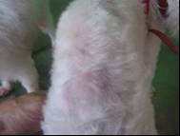
Médecine factuelle : essai clinique
Scores cliniques
0 2 4 6 8 10 12 14 16
Jour 1
1 2 3 4 5 6 7 8 9 10 11 12 13 14 15 16 17 18 19 20 21
Jours
Base : Shampooing physiologique Arcanatura
Base + Calendula + Hyptis
Base + Calendula + Hyptis + Urtica
Jour 21
Lors d’un essai contrôlé le Shampooing Prurit Arcanatura a permis l’élimination des signes cliniques chez des chiens présentant des symptômes de dermatites prurigineuses.

Slide 9
Médiateurs lipidiques de la résolution
Travaux du Pr. Charles Serhan à Harvard
Inflammation
chronique
Inflammation aigüe
PGE₂ PGD₂
Résolution
Lipoxines
Résolvines
Protectines
Marésines
2. L’inflammation un phénomène dynamique
Temps
Initiation
Résolution
Changement de classe
Prostaglandines et leukotriènes Lipoxines Résolvines Protectines et Marésines
Utilisation d’Oméga 6 : acide arachidonique
Utilisation d’Oméga 3 : EPA et DHA

Slide 10
Origine des médiateurs lipidiques de l’inflammation et de la résolution
Oméga 6
Oméga 3
Acide arachidonique
dans les phospholipides
de membranes
EPA estérifié
dans les membranes
DHA estérifié
dans les membranes
PLA₂
PLA₂
PLA₂
Acide
eicosapentaenoïque
Acide
docosahexaenoïque
Acide arachidonique
Cox
5-Lox
5 et 12- Lox
Cox
5-Lox
C P450
5-Lox
5-Lox
5-Lox
12/15 Lox
2-series
Prostaglandines
4-series
Leukotriènes
Lipoxines
3-series
PG
5- series
LT
E series
résolvines
D series
résolvines
Protectines Marésines
Anti infl. Infl. Infl. Anti-infl.
Moins Infl. Moins Infl. Anti-infl. Anti-infl. Anti-Infl. Anti-Infl.

Slide 11
Rôles des médiateurs lipidiques de la résolution
Rôle démontré dans plusieurs modèles animaux et en clinique humaine :
  Péritonite, colite, périodontite, néphrite, dermatite…
Rôles :
  Stoppe la migration des neutrophiles
  Stimule la phagocytose des neutrophiles par les macrophages
  Inhibe le TNF-α et l’IL-12
  Facilite l’élimination des chémokines
  Freine la formation de tissus fibreux
  Inhibe la formation d’anion superoxide

Slide 12
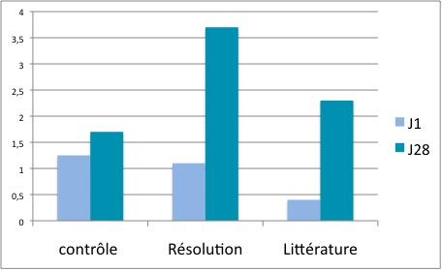
Preuves cliniques chez le chien DHA + EPA
Résolution3 in vivo : par voie orale excellente
absorption et taux sanguins élevés
Littérature
  Logas and Kundle 1994: 40 mg/kg EPA = 26 mg/kg DHA 6 semaines, réduction du prurit et self trauma
  Mueller et al 2005 : DHA 35-55 mg/kg + EPA 55-85 mg/kg 10 semaines, réduction du prurit et scores cliniques
  Saevick et al 2004: EPA + DHA réduction de la quantité et durée du traitement stéroidien.
  In vitro: Seidel et al 2005, Gueck et al 2004: réduction des médiateurs inflammatoires produits par les mastocytes
Autres : plusieurs articles sur l’arthrite en humaine et chez le chien ; réduction de la quantité et durée de traitements non stéroïdiens par un tiers.

Slide 13
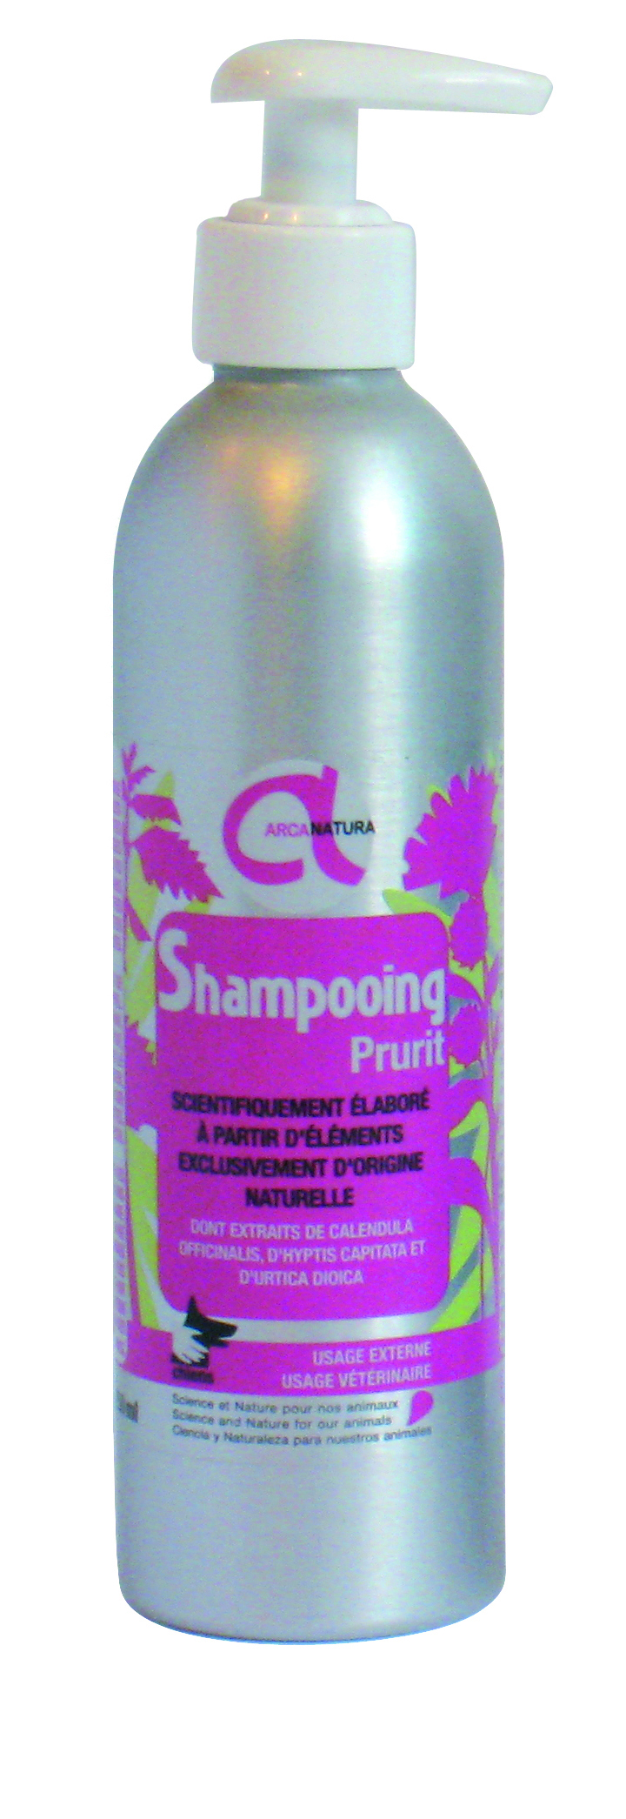
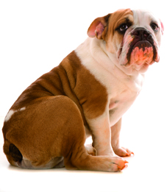
Dermatites prurigineuses : produits Arcanatura
Shampooing Prurit Arcanatura
à base d’extraits de plantes á activité anti-inflammatoires, de tensio-actifs naturels et d’agents hydratants.
3 fois par semaine pendant une semaine puis 2 fois par semaine pendant 2 semaines
Résolution 3 ®
DHA et EPA provenant d’algues cultivées en fermenteur : pas de pollution ni de contamination
très riche en DHA 350 mg/ml
1 ml ( 1gélule) pour 20 kg à verser sur la nourriture pendant 30 jours. Commencer aussitôt que possible après diagnostic d’inflammation
à conserver à l’abri de la lumière et au refrigérateur
pour chiens et chats
Moi, j’ai la sensibilité à fleur de peau…
Un rien m’irrite !

Slide 14
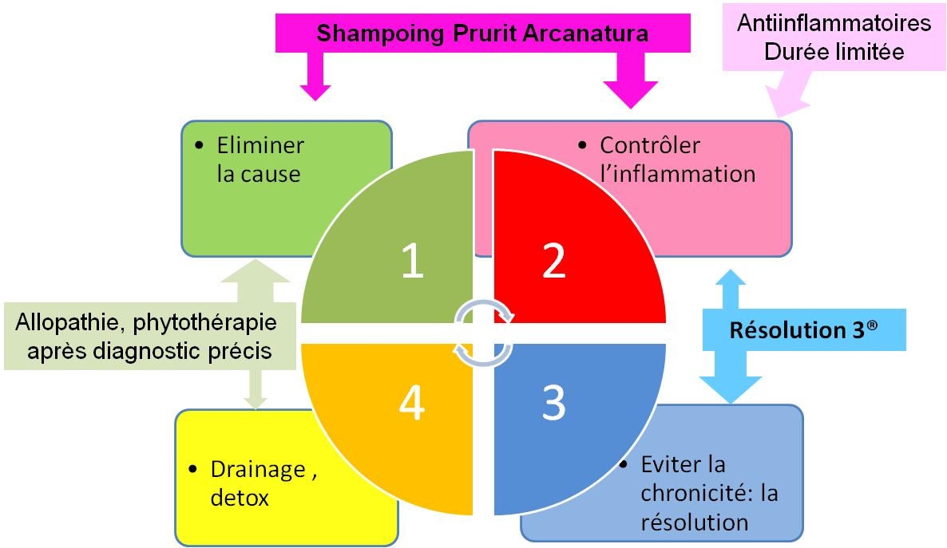
La thérapie multimodale en action : dermatites prurigineuses

Slide 15
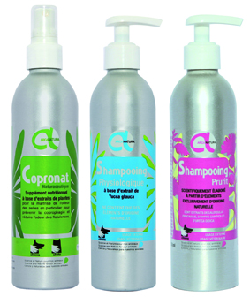
ARCANATURA propose une gamme de produits scientifiquement élaborés et éco-responsables en réponse à des besoins spécifiques en matière de santé et d’hygiène animale.
Résolution 3TM, supplément nutritionnel pour favoriser le développement des fonctions cognitives et la résolution de l’inflammation.
Copronat®, supplément nutritionnel pour le contrôle de la coprophagie et des flatulences.
Shampooing Physiologique, Shampooing Prurit et Pain de Shampooing

